Slide 1
《数据结构及其算法》
Data Structure and Algorithm
刘 东
信息科学技术学院
中国科学技术大学

Slide 2
第9章 算法设计策略
9.1 算法设计的基本方法
9.2 分治策略
9.3 贪心策略
9.4 动态规划策略
9.5 回溯策略
9.6 分枝限界策略
9.7 智能优化策略

Slide 3
9.1 算法设计的基本方法
算法设计有没有“诀窍”？
求解问题的策略
解空间搜索：穷举法、回溯法、分枝限界法
缩小规模：递推/递归法、分治法
优化：迭代法、贪心法、动态规划、智能优化

Slide 4
解空间搜索策略
问题的特点：问题常常有若干个条件，问题的所有可能的解（或者满足一部分条件的所有的解）可以一一枚举
穷举法
最大公约数的穷举算法
最大公约数不小于1，不大于min(m,n)
从min(m,n)到1一一枚举，看是否是公约数，如果是，就是最大公约数
穷举法对于所有“解可枚举”的问题都可以用，但一般是效率最低的算法

Slide 5
缩小规模策略
问题的特点：大规模问题可以拆分为若干个小规模问题，若干个小规模问题的解可以结合为大规模问题的解
缩小规模的方式：减一法、折半法等
递推/递归法
Hanoi塔问题的递归算法
插入排序算法
递推是指从初始条件（一般即规模为1的问题的解）逐步推算出n问题的解
递归是指求解n问题的算法使用了求解m(m<n)问题的同一算法
递推总可以用递归改写，但递归有时不能用递推改写

Slide 6
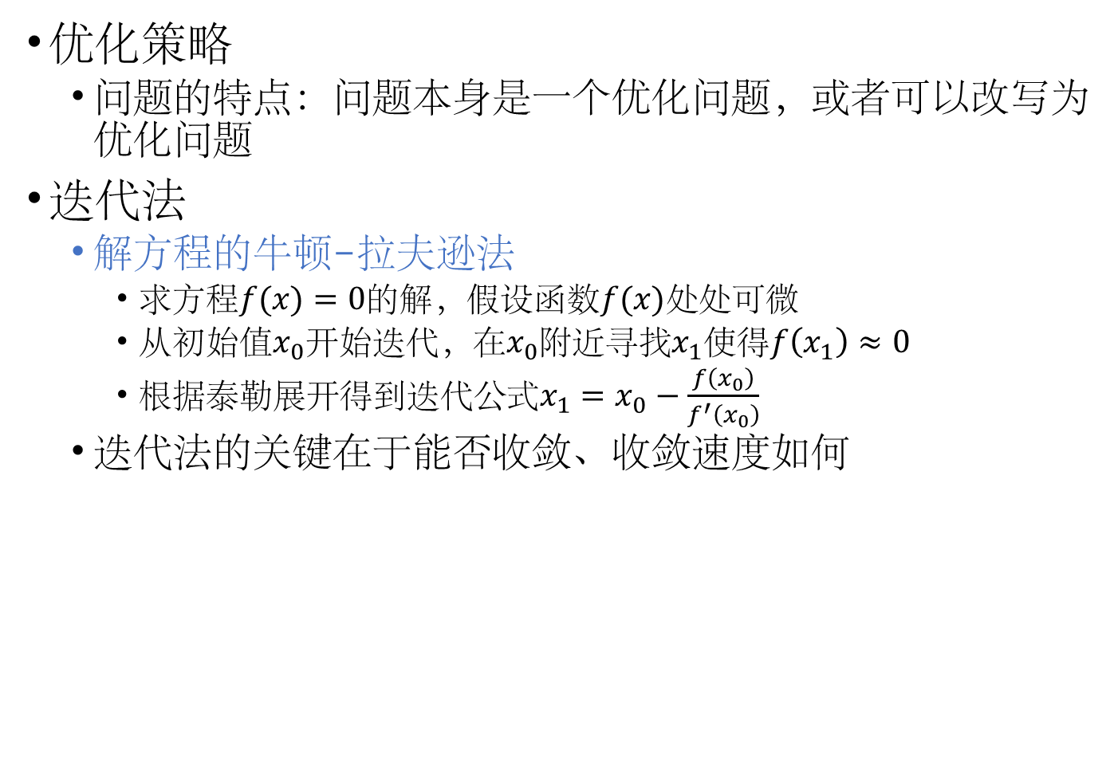
优化策略
问题的特点：问题本身是一个优化问题，或者可以改写为优化问题
迭代法
解方程的牛顿-拉夫逊法
求方程$f(x)=0$的解，假设函数$f(x)$处处可微
从初始值$x_{0}$开始迭代，在$x_{0}$附近寻找$x_{1}$使得$f\left(x_{1}\right)≈0$
根据泰勒展开得到迭代公式$x_{1}=x_{0}−\frac{f\left(x_{0}\right)}{f^{′}\left(x_{0}\right)}$
迭代法的关键在于能否收敛、收敛速度如何

Slide 7
9.2 分治策略
分治是一种缩小规模的做法
分治：Divide and Conquer
折半查找
快速排序、归并排序
分治策略的关键
怎么分：n问题如何分解为若干个m(m<n)问题，m问题彼此独立
怎么合：若干个m问题的解如何合并为n问题的解

Slide 8
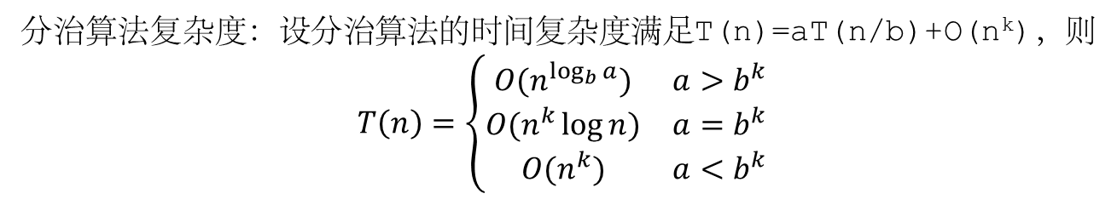
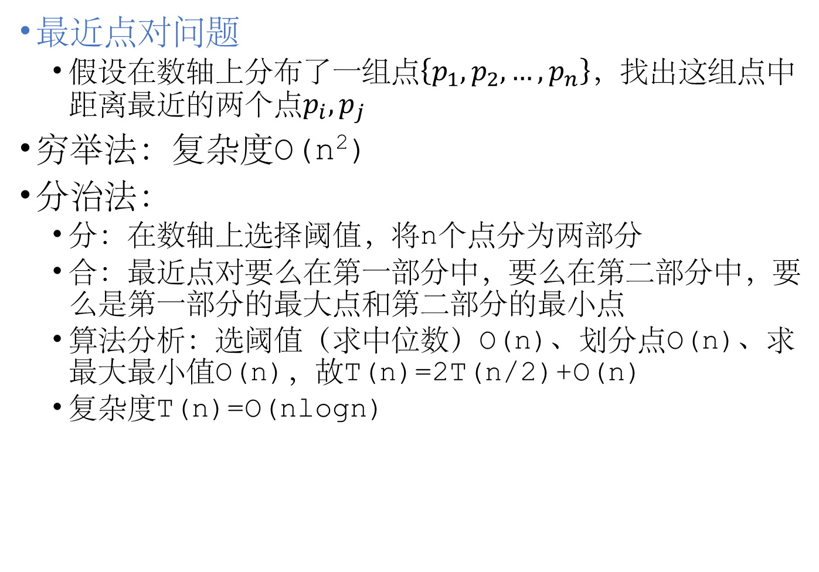
最近点对问题
假设在数轴上分布了一组点$\left\{p_{1},p_{2},…,p_{n}\right\}$，找出这组点中距离最近的两个点$p_{i},p_{j}$
穷举法：复杂度O(n²)
分治法：
分：在数轴上选择阈值，将n个点分为两部分
合：最近点对要么在第一部分中，要么在第二部分中，要么是第一部分的最大点和第二部分的最小点
算法分析：选阈值（求中位数）O(n)、划分点O(n)、求最大最小值O(n)，故T(n)=2T(n/2)+O(n)
复杂度T(n)=O(nlogn)
分治算法复杂度：设分治算法的时间复杂度满足T(n)=aT(n/b)+O(n^{k})，则
$$T\left(n\right)=\left\{\begin{matrix}O(n^{\log_{b}{a}}) & a>b^{k} \\ O(n^{k}\log{n}) & a=b^{k} \\ O(n^{k}) & a<b^{k}\end{matrix}\right.$$

Slide 9


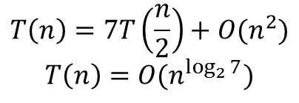

矩阵乘法
简单实现：O(n³)
分治法：
分：将矩阵分解为子矩阵
合：将子矩阵相乘的结果相加
技巧：减少乘法、增加加法
$$\left[\begin{matrix}C1 & C2 \\ C3 & C4\end{matrix}\right]=\left[\begin{matrix}A1 & A2 \\ A3 & A4\end{matrix}\right]\left[\begin{matrix}B1 & B2 \\ B3 & B4\end{matrix}\right]$$
$$M1=\left(A2−A4\right)\left(B3+B4\right)$$
$$M2=\left(A1+A4\right)\left(B1+B4\right)$$
$$M3=\left(A1−A3\right)\left(B1+B2\right)$$
$$M4=\left(A1+A2\right)B4$$
$$M5=A1\left(B2−B4\right)$$
$$M6=A4\left(B3−B1\right)$$
$$M7=\left(A3+A4\right)B1$$
$$C1=M1+M2−M4+M6$$
$$C2=M4+M5$$
$$C3=M6+M7$$
$$C4=M2−M3+M5−M7$$
$$T\left(n\right)=7T\left(\frac{n}{2}\right)+O(n^{2})$$
$$T\left(n\right)=O(n^{\log_{2}{7}})$$

Slide 10
9.3 贪心策略
贪心一般用于逐步优化
贪心：Greedy
Huffman树
最小生成树
每一步都选择一个“目前已知最优”的方案
贪心策略不能保证得到原问题的最优解（有时能得到是因为问题本身的特性）

Slide 11
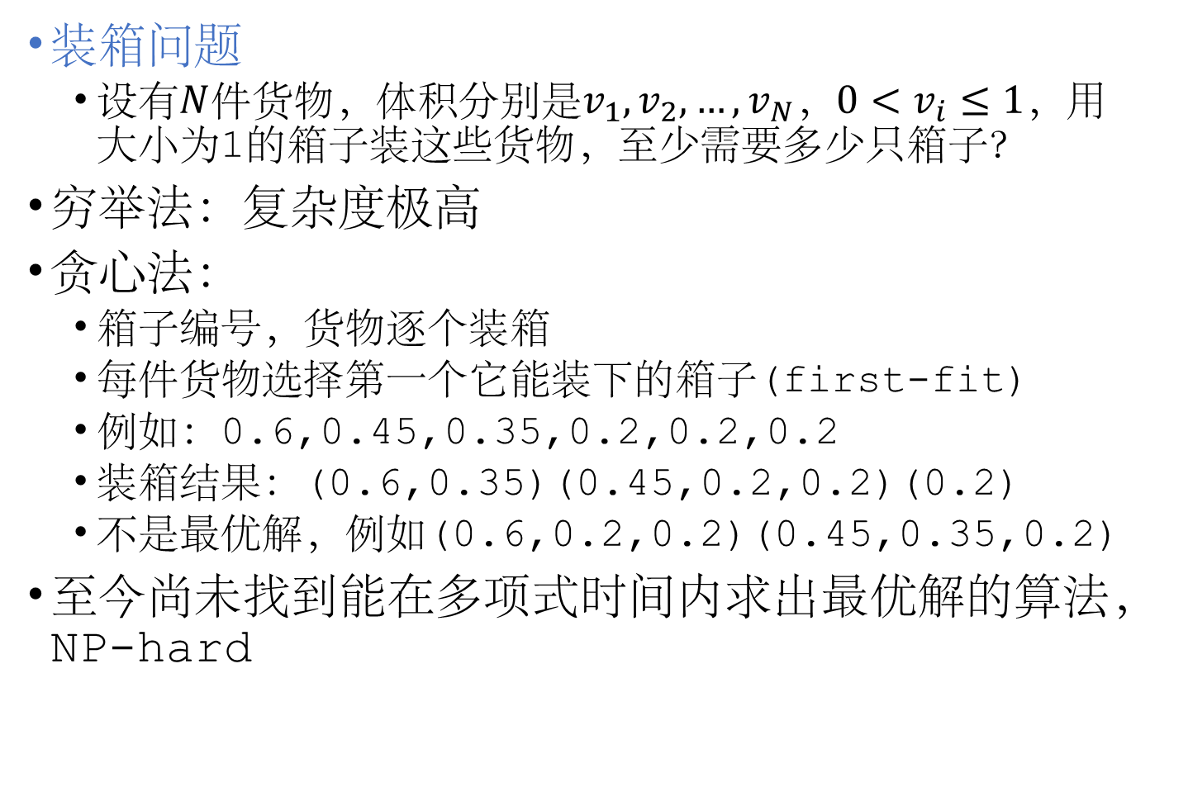
装箱问题
设有$N$件货物，体积分别是$v_{1},v_{2},…,v_{N}$，$0<v_{i}≤1$，用大小为1的箱子装这些货物，至少需要多少只箱子？
穷举法：复杂度极高
贪心法：
箱子编号，货物逐个装箱
每件货物选择第一个它能装下的箱子(first-fit)
例如：0.6,0.45,0.35,0.2,0.2,0.2
装箱结果：(0.6,0.35)(0.45,0.2,0.2)(0.2)
不是最优解，例如(0.6,0.2,0.2)(0.45,0.35,0.2)
至今尚未找到能在多项式时间内求出最优解的算法，NP-hard

Slide 12
9.4 动态规划策略
动态规划既是缩小规模，又是逐步优化
动态规划：Dynamic Programming
很多问题可以采用缩小规模的策略，但计算效率并不提高，问题在于子问题被重复计算。动态规划保存子问题的解避免重复计算，“以空间换时间”
与分治法的区别在于分治法的子问题相互独立，没有重复计算
标准动态规划是用于求解多阶段优化问题，采用逐步优化策略
与贪心法的区别在于贪心法每次只选一个方案，而动态规划保存多套方案

Slide 13
动态规划原理
计算斐波那契数列
递归算法复杂度很高，因为有大量重复计算
设一个表格保存中间结果，避免重复计算，即可将复杂度降至O(n)
int fib(unsigned int n) {
if (n <= 1) return n;
else return fib(n-1) + fib(n-2);
}

Slide 14
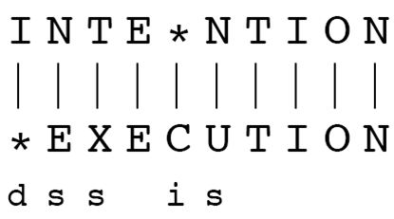
最小编辑距离问题
两个字符串之间的最小编辑距离，指的是最少用多少次编辑（插入、删除、替换）就能从字符串A变为字符串B
可用于拼写纠错
采用缩小规模策略
对于字符串a[1..m]和b[1..n]，记最小编辑距离为d(m,n)
最后一步编辑有三种可能：插入、删除、替换
d(m,n)=min(d(m,n-1)+1, d(m-1,n)+1, d(m-1,n-1)+c)其中如果a[m]=b[n]则c为0，否则为1
使用二维数组存放d(m,n)

Slide 15
最短路径问题的Floyd算法
令D(i,j,k)表示只能以前k个顶点作为中转时，i到j的最短路径
则有D(i,j,0)=d_{ij}，D(i,j,N)就是我们要求的最终结果
D(i,j,k+1)=min{D(i,j,k),D(i,k+1,k)+D(k+1,j,k)}

Slide 16
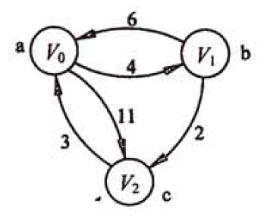
例：寻找所有顶点之间的最短路径
第一步：寻找直达的路径
D | 0 | 1 | 2
0 |  | 4 | 11
1 | 6 |  | 2
2 | 3 | ∞
P | 0 | 1 | 2
0 |  | ab | ac
1 | ba |  | bc
2 | ca

Slide 17
例：寻找所有顶点之间的最短路径
第二步：试探经过V0是否存在更短的路径
b->a->c:17大于
b->c:2，放弃
c->a->b:7小于
c->b:∞，保留
D | 0 | 1 | 2
0 |  | 4 | 11
1 | 6 |  | 2
2 | 3
∞
7
P | 0 | 1 | 2
0 |  | ab | ac
1 | ba |  | bc
2 | ca
cab

Slide 18
例：寻找所有顶点之间的最短路径
第三步：试探经过V0和V1是否存在更短的路径
a…->b->…c:6小于
a->c:11，保留
c…->b->…a:13大于
c->a:3，放弃
D | 0 | 1 | 2
0 |  | 4
1 | 6 |  | 2
2 | 3 | 7
6
11
P | 0 | 1 | 2
0 |  | ab
1 | ba |  | bc
2 | ca | cab
ac
abc

Slide 19
例：寻找所有顶点之间的最短路径
第四步：试探经过V0和V1和V2是否存在更短的路径
a…->c->…b:13大于
a->b:4，放弃
b…->c->…a:5小于
b->a:6，保留
结束
D | 0 | 1 | 2
0 |  | 4 | 6
1 |  |  | 2
2 | 3 | 7
6
5
P | 0 | 1 | 2
0 |  | ab | abc
1 |  |  | bc
2 | ca | cab
ba
bca

Slide 20
9.5 回溯策略
回溯是一种解空间搜索策略
回溯：Backtracking
图的深度优先搜索遍历
回溯法的本质是对解空间做深度优先搜索
一般用递归或栈实现

Slide 21
装箱问题
输入为：0.6,0.45,0.35,0.2,0.2,0.2，要求只能用两只箱子
回溯法：
进：将下一个货物放进箱子
退：返回上一步，将最后一个加入的货物换一只箱子
算法运行过程
箱子1
0.6
0.2
0.35
0.2
箱子2
0.45
0.2
0.2
0.2

Slide 22
9.6 分枝限界策略
分枝限界是一种解空间搜索策略
分枝限界：Branch and Bound
图的广度优先搜索遍历
分枝限界法的本质是对解空间做广度优先搜索
一般用队列或优先队列（堆）实现

Slide 23
装箱问题
输入为：0.6,0.45,0.35,0.2,0.2,0.2，要求只能用两只箱子
分枝定界法：
分枝：将下一个货物放入所有可能的箱子
定界：去除不合理的情况
算法运行过程
0.6
0.6+0.45
0.6
0.45
0.6+0.35
0.45
0.6
0.45+0.35
0.6
0.45
0.35
............

Slide 24
本章复习提纲
解空间搜索、缩小规模、优化
常用的算法设计策略
穷举法
分治法
贪心法
动态规划
回溯法
分枝定界法

